Slide 1
A Deep Learning Approach for Task Detection and Mentor Recommendation Mechanism for Open Source Software Crowdsourcing
BIH-HUANG JIN
Department of Business Administration,
Tunghai University, Taiwan
Chi-Shiun Chen YUNG-MING LI
Institute of Information Management,
National Yung Ming Chiao Tung University, Taiwan
Notes:
各位教授大家好
我是陳祈勳
我的指導教授是李永銘博士
我的論文題目是開源軟體群眾外包之任務偵測及導師推薦機制

Slide 2
Background
Crowdsourcing is a new concept to accomplish a goal or objective using the wisdom of crowds.
  This concept is adopted in linguistic, software development, medical, and many other fields of research. (Neto et al., 2018)
Open-source software (OSS) is crowdsourcing applied in software development.
  More than 2000 OSS projects have been released by Google.(Google Inc. 2020 statistics) Similarly, Apple, Mozilla, and Microsoft also released their projects as open-source projects.
  More than 50 million developers and over 190 million repositories on the Github OSS platform. (GitHub Inc. 2020 statistics)
Notes:
首先是背景的部分:
Crowdsourcing也就是群眾外包,在網路上是一種新趨勢,是利用群眾的力量和智慧去解決問題，那些問題通常是需要大量人力的。而這個概念也被應用在很多領域上面。
Open source software 開源軟體就是一種應用在軟體開發上的群眾外包。
也就是將軟體的原始碼開放給開發者免費使用或修改。
但軟體總是會有漏洞的存在，而這就是這些自願地開發者或貢獻者所要解決的任務，以讓專案能永續地發展。
科技巨頭像是Apple、Mozilla、Microsoft也有將他們的專案開源，Google就有超過2000個開源專案在網路上供大家使用。
根據Github 開源平台的統計已經有超過5000萬的開發者和和1.9億的專案在該平台上。

Slide 3
Motivation
The OSS project has several tasks (issue reports) that need voluntary developers to handle, often called contributors.
Successful open-source software project consists of expert contributors and newcomers. (Barcomb et al., 2020)
The trouble of finding an appropriate task for the newcomer (Steinmacher et al., 2019)
  Unable to confirm the scale and difficulty of tasks.
Facing problems when the newcomer interacts with the task:
  Mentoring is a great strategy to provide experience and coding guidelines to support the newcomer. (Fagerholm et al., 2014)
Notes:
而成功的開源專案主要會由專業的貢獻者及新人所組成，
新人指的是它可能在特定領域是專家，但當進入不熟悉的新領域，那他就是我們所謂的新人。
這些新人也扮演著很重要的角色，因為未來他們可能會在專案裡也成為核心的人物。
但當他們在一開始加入社群要準備貢獻時，會遇到以下常見的兩種困難:
第一 任務選擇的困難:
原因是平台上太多任務了，而且新人對任務的難易度也不了解。
那這時候，就會需要由專業的貢獻者手動地來標記適合新手的任務，這是非常費時又費力的工作。
第二 技術上的困難:
新人在處理任務時也會面對技術相關的問題，例如開發環境的設置或對開發文件不熟悉等等。
但慶幸的是，有研究指出指導是很好的方式來幫助新人克服困難。

Slide 4
Research Problems
How to automatically identify the suitable issue reports for the newcomer to fix?
How to automatically find appropriate mentors to support the newcomer in fixing the issue report from the open-source software community?
Notes:
*為了解決上述的問題，本研究包含了二個議題
第一，要如何自動地去辨識，適合新人能處理的任務?
這部分會使用自然語言處理的方式來分析任務的文本，並用機器學習及深度學習的模型來做任務難易度的預測。
第二、當新人在處理任務遇到困難時，要如何從開源社群平台上，找適合的導師來幫助新人?
這部份我們使用導師推薦系統，透過分析貢獻者的歷史資料，來評估貢獻者是否有能力當導師來指導新人。

Slide 5
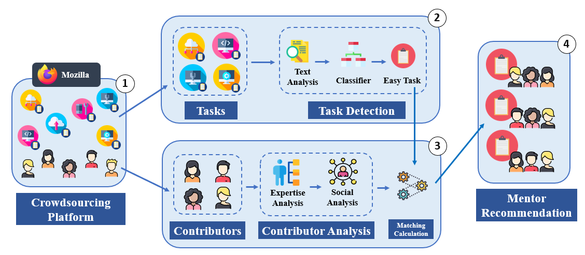
System Process
Notes:
這邊介紹我們的系統流程
首先第一個部分，我們會收集Mozilla開源社群平台上的任務資料及貢獻者資料
接著第二部分，就會對任務做文本的分析，然後去辨識出較簡單的任務
再來是第三部分，我們會進行貢獻者的分析，會針對上一個部分所辨識出的簡單任務，找到適合的候選人來當導師。
最後一部分，我們為每個簡單的任務產生一個導師推薦清單

Slide 6
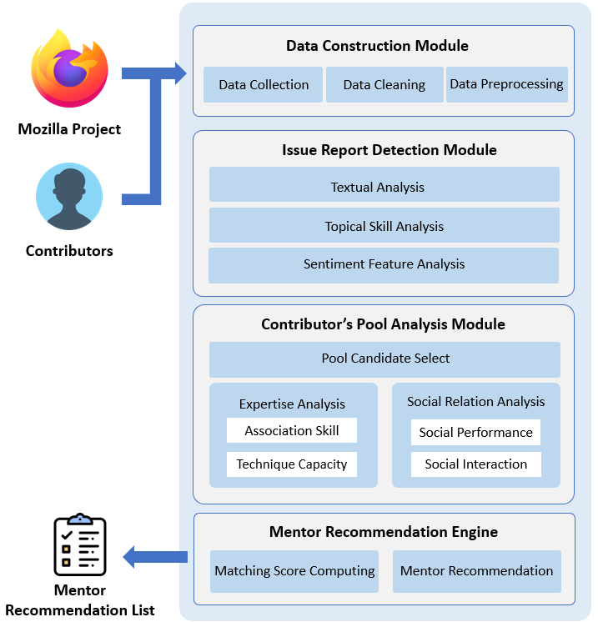
System Framework
Notes:
接著是我們的系統架構
我們的系統可以主要分為四個區塊
第一個區塊是資料的建構，包含資料收集、資料清理及資料前處理
第二區塊是Issue report偵測模組 包含文字分析、主題技能分析、情緒分析
透過這個模組我們可以找到適合新手的issue report也就是新人要處理的任務。
第三是貢獻者分析區塊 包含候選人選擇、專業分析、社群表現分析
第四區塊是導師推薦引擎 包含匹配分數計算及導師推薦

Slide 7
System Framework
Notes:
接著是我們的系統架構
我們的系統可以主要分為四個區塊
第一個區塊是資料的建構，包含資料收集、資料清理及資料前處理
第二區塊是Issue report偵測模組 包含文字分析、主題技能分析、情緒分析
透過這個模組我們可以找到適合新手的issue report也就是新人要處理的任務。
第三是貢獻者分析區塊 包含候選人選擇、專業分析、社群表現分析
第四區塊是導師推薦引擎 包含匹配分數計算及導師推薦

Slide 8
Data Construction Module
Data Collection (from Mozilla project)
  Collect the labeled issue report dataset.
  Collect the contributor dataset.
Data Cleaning
  Discard non-English issue report.
  Remove incorrect or irrelevant data.
Data Preprocessing
  Remove punctuation.
  Convert to lower case, stemming and tokenization.
Notes:
在第一個模組當中 主要可以分為資料收集、資料清理及資料前處理三個部分
資料收集部分 我們搜集了兩個資料集
一個是有標示是否適合新手的issue report資料
另一個是貢獻者資料
再來就是對這些資料做清理，去除非英文的issue report和錯誤或不相關的資料
接下來 為了後續的分析，我們使用一些NLP常見的前處理方法對資料集做前處理

Slide 9
System Framework
Notes:
接著是我們的系統架構
我們的系統可以主要分為四個區塊
第一個區塊是資料的建構，包含資料收集、資料清理及資料前處理
第二區塊是Issue report偵測模組 包含文字分析、主題技能分析、情緒分析
透過這個模組我們可以找到適合新手的issue report也就是新人要處理的任務。
第三是貢獻者分析區塊 包含候選人選擇、專業分析、社群表現分析
第四區塊是導師推薦引擎 包含匹配分數計算及導師推薦

Slide 10
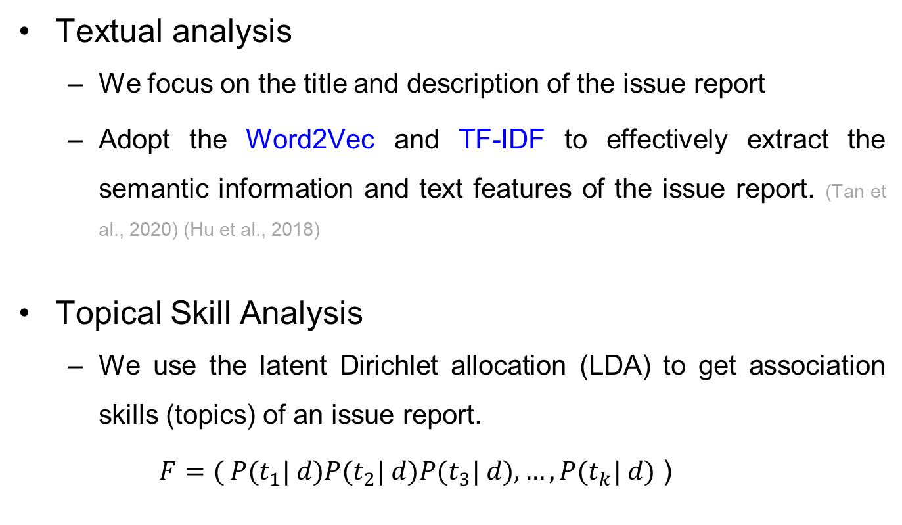
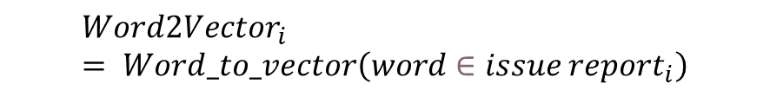
Issue Report Detection Module
Textual analysis
  We focus on the title and description of the issue report
  Adopt the Word2Vec and TF-IDF to effectively extract the semantic information and text features of the issue report. (Tan et al., 2020) (Hu et al., 2018)
Topical Skill Analysis
  We use the latent Dirichlet allocation (LDA) to get association skills (topics) of an issue report.
  $F=( P(t_{1}| d)P(t_{2}| d)P(t_{3}| d),…,P(t_{k}| d)$ )
$${Word2Vector}_{i}= Word_to_vector\left(word∈{issue report}_{i}\right)$$
Notes:
首先是針對issue report的標題和內容描述做文字上的分析:
先前的文獻指出將文字轉成向量或數值可以有效地分析issue report。
所以我們採用了Word2Vec以及TF-IDF兩種轉向量的方法
Word2vect是將許多單詞組成的句子轉換為代表的單詞向量，並以數值資料作為後續的應用。
TF-IDF的方法是透過單詞在文件及詞庫中出現的頻率來決定字詞的重要性，最後將重要的字詞轉成向量。

Slide 11
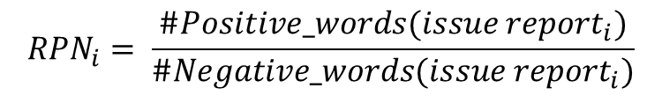
Issue Report Detection Module
Sentiment Analysis
  From previous studies, they indicated that the word of emotion in the issue report’s description can determine that the level of priority of the issue. (Umer et al. 2018)
  The ratio of positive word count and negative word count (RPN) for each issue report .
  The polarity of each issue report
$${RPN}_{i}= \frac{\#Positive_words({issue report}_{i})}{\#Negative_words({issue report}_{i})}$$
  $${Polarity}_{i}= Polarity\left({issue report}_{i}\right) ∈ [−1,1]$$
Notes:
這個模組最後一部分，我們進行情緒的分析:
先前有一篇論文指出issue report的文字描述情緒與他要被處理優先權是有正相關的。
也就是說負面單詞較多的話，被處理的優先權愈高。
而優先權較高的issue report通常會交由專業的貢獻者來解決。
因此根據研究結果，我們考慮的文本的情緒。
我們計算了正面單詞與負面單詞數的比率。
還計算了每個issue report的整段落正負面極性。
原因是有時僅靠文字分析是不夠的，有必要從整體上進行判斷。

Slide 12
System Framework
Notes:
接著是我們的系統架構
我們的系統可以主要分為四個區塊
第一個區塊是資料的建構，包含資料收集、資料清理及資料前處理
第二區塊是Issue report偵測模組 包含文字分析、主題技能分析、情緒分析
透過這個模組我們可以找到適合新手的issue report也就是新人要處理的任務。
第三是貢獻者分析區塊 包含候選人選擇、專業分析、社群表現分析
第四區塊是導師推薦引擎 包含匹配分數計算及導師推薦

Slide 13
Contributor’s Pool Analysis Module
Pool Candidate Select
  Assignee who is the person in charge of resolving the issue report.
  Commenter who comments on the issue report.
Notes:
首先我們選擇了Assignee和Commenter當作我們要分析的對象。
Assignee是負責解決處理issue report的貢獻者
Commenter則是在issue report底下留言的貢獻者

Slide 14
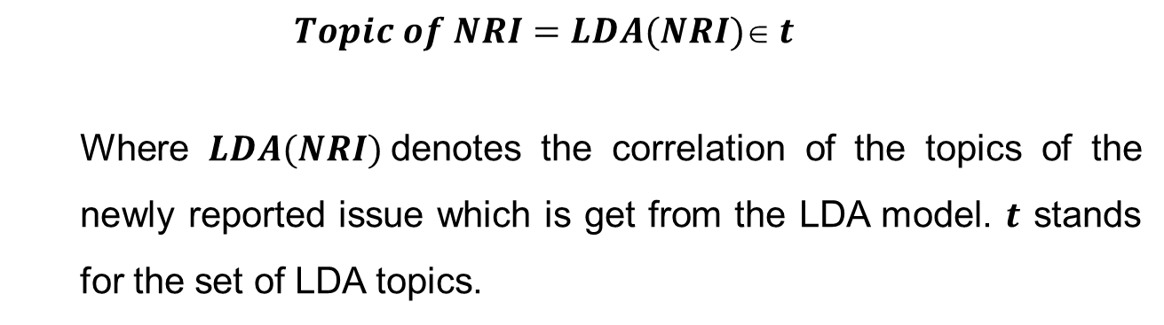
Contributor’s Pool Analysis Module
Expertise Analysis - Association skill of reported issue
  We use an LDA model to extract the topic corresponding to the newly reported issue (NRI) based on title and description.
  $$Topic of NRI=LDA(NRI) t$$
  Where $LDA(NRI)$denotes the correlation of the topics of the newly reported issue which is get from the LDA model. $t$ stands for the set of LDA topics.
Notes:
接下來我們會進行貢獻者的專業能力分析:
那一開始我們需要知道Issue Report與哪些技能主題有關聯，才能進一步去找有具備這些技能主題的人選。
所以，我們透過Issue report偵測模組，所建立好的LDA模型來取得Issue report的技能主題。

Slide 15
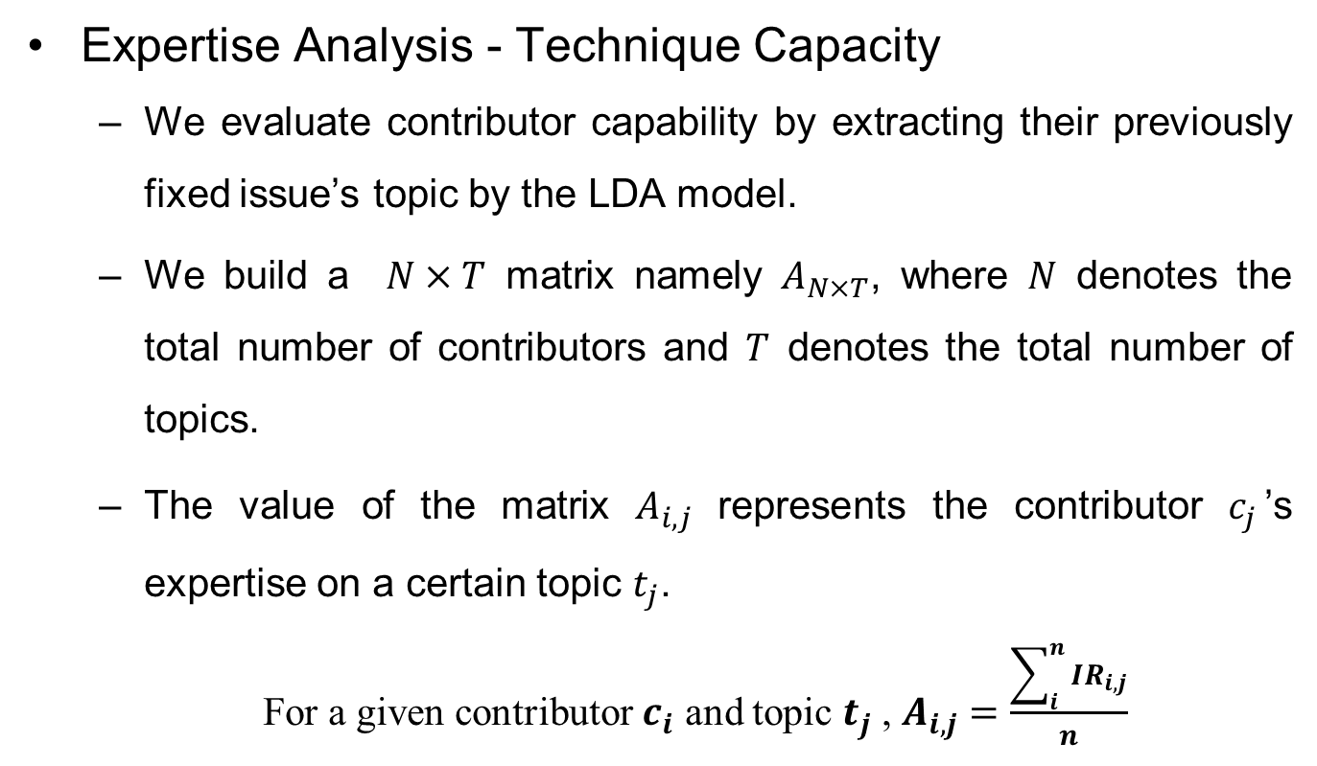
Contributor’s Pool Analysis Module
Expertise Analysis - Technique Capacity
  We evaluate contributor capability by extracting their previously fixed issue’s topic by the LDA model.
  We build a $N×T$ matrix namely $A_{N×T}$, where $N$ denotes the total number of contributors and $T$ denotes the total number of topics.
  The value of the matrix $A_{i,j}$represents the contributor $c_{j}$’s expertise on a certain topic $t_{j}$.
  For a given contributor $c_{i}$ and topic $t_{j}$ , $A_{i,j}=\frac{\sum_{i}^{n}{IR_{i,j}}}{n}$
Notes:
下一步
我們會去分析這些貢獻者，就是剛剛提到的Assignee和Commenter。
針對他們過去所處理過的issue Report來評估他擅長的技能主題。
所以我們會建立一個NxT的矩陣。N的長度是我們貢獻者的數量。T的長度是我們topic的數量。
Aij是指在矩陣裡contributor I 在 topic j的值。
這個值的計算方式是依貢獻者過去處理的issue report在topic j的關聯值分數加總，最後再取平均值。

Slide 16
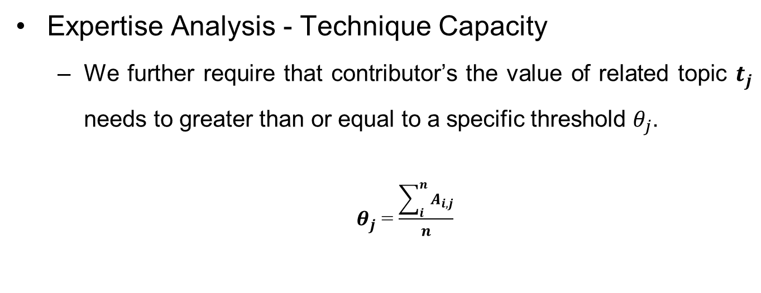
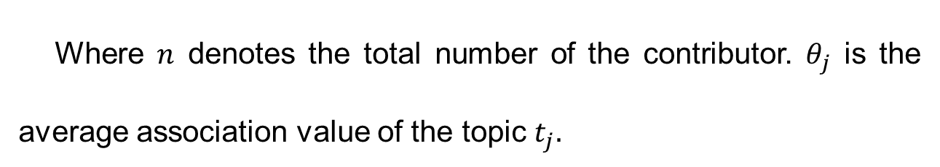
Contributor’s Pool Analysis Module
Expertise Analysis - Technique Capacity
  We further require that contributor’s the value of related topic $t_{j}$ needs to greater than or equal to a specific threshold $θ_{j}$.
  $θ_{j}$ = $\frac{\sum_{i}^{n}{A_{i,j}}}{n}$
Where $n$ denotes the total number of the contributor. $θ_{j}$ is the average association value of the topic $t_{j}.$
Notes:
然後我們對每個主題定義一個theta值，
貢獻者在該主題需要超這個theta值，我們才會考慮他在此主題上的專業分數。
Theta值計算方式為該主題的平均數。

Slide 17
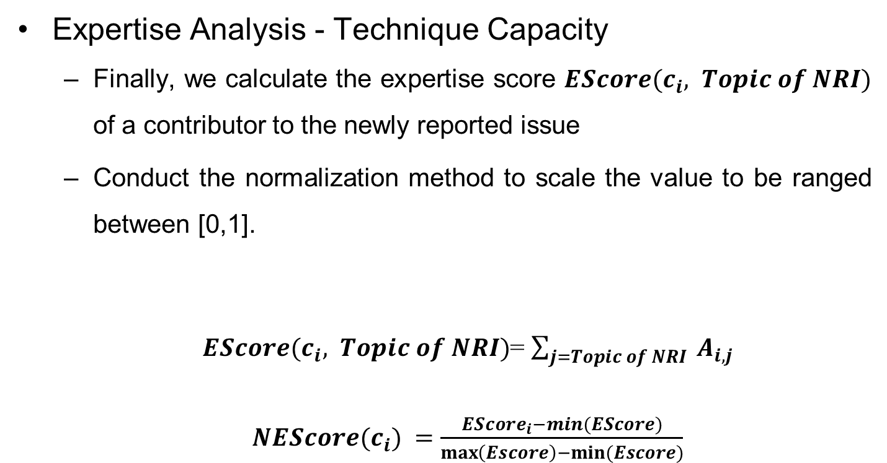
Contributor’s Pool Analysis Module
Expertise Analysis - Technique Capacity
  Finally, we calculate the expertise score $EScore(c_{i}, Topic of NRI)$ of a contributor to the newly reported issue
  Conduct the normalization method to scale the value to be ranged between [0,1].
  $EScore(c_{i}, Topic of NRI)$= $\sum_{j=Topic of NRI}{{ A}_{i,j}}$
  $NEScore(c_{i}) =$ $\frac{{EScore}_{i}−min(EScore)}{\max\left(Escore\right)−min⁡(Escore)}$
Notes:
接下來，我們就可以計算issue report與貢獻者的關聯性。
我們會依照issue report所牽涉到的主題，
然後再將貢獻者在這些主題上的分數做加總和標準化。
最後可以得到我們的專業能力分數。

Slide 18
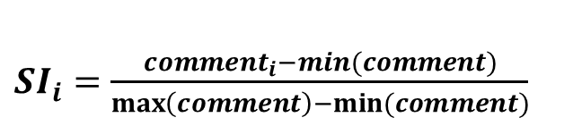
Contributor’s Pool Analysis Module
Social Relation Analysis - Social Performance
Social Influence
Previous research mentions that the comment count is an important factor for issue reports. (Hooimeijer et al., 2007)
We consider the comment count as an indicator of the influence of a contributor in the community.
${SI}_{i}=$ $\frac{{comment}_{i}−min(comment)}{\max\left(comment\right)−min⁡(comment)}$
Notes:
在下一個部分，我們要分析貢獻者在社群的表現。
首先是社群影響力
過去的文獻指出，評論數量是可以影響一個issue report是否能被有效率地解決。
因次若貢獻者，他很踴躍的在issue report底下留言討論，那也就代表他有一定的影響力。
所以我們將貢獻者的評論數量當作一個社群影響力的指標，同時我們會對這個值進行正規畫。

Slide 19
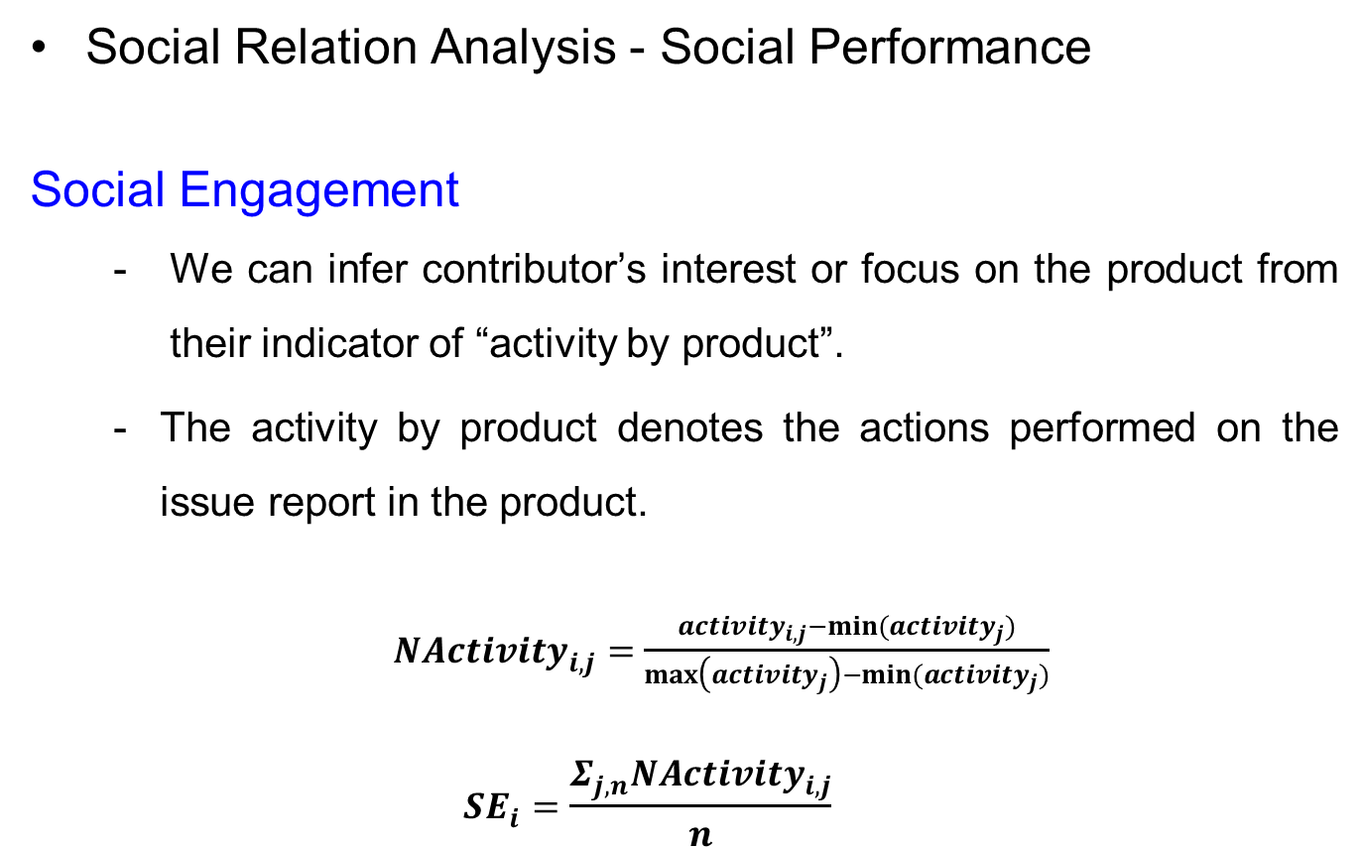
Contributor’s Pool Analysis Module
Social Relation Analysis - Social Performance
Social Engagement
  We can infer contributor’s interest or focus on the product from their indicator of “activity by product”.
  The activity by product denotes the actions performed on the issue report in the product.
  ${NActivity}_{i,j}=$ $\frac{{activity}_{i,j}−min⁡({activity}_{j})}{\max\left({activity}_{j}\right)−min⁡({activity}_{j})}$
  $${SE}_{i}=\frac{Σ_{j,n}{NActivity}_{i,j}}{n}$$
Notes:
再來是社群參與度:
我們以activity by product這個指標來當做貢獻者在這社群的參與度。
Activity by product指的是他在產品上的活動次數，活動包含像是對issue report優先權的異動或狀態的異動。

Slide 20


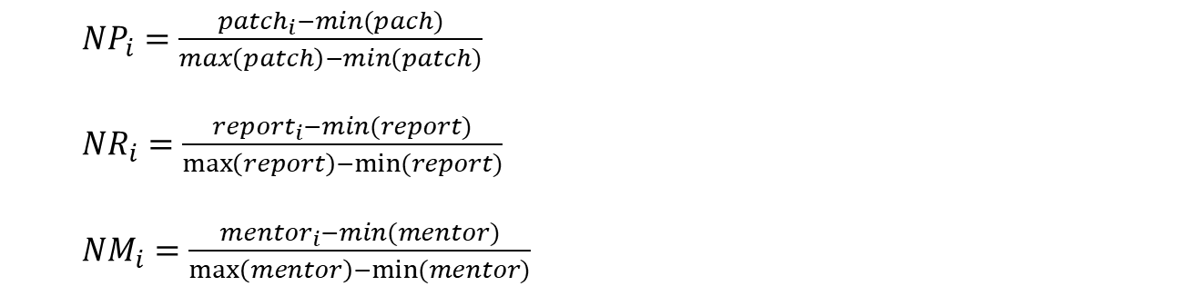
Contributor’s Pool Analysis Module
Social Relation Analysis - Social Performance
Social Contribution
We consider the number of patches a contributor has reviewed, the number of issues reported by the contributor, and the number of times that contributor has been a mentor to evaluate the user’s level of contribution.
  ${NP}_{i}=$ $\frac{{patch}_{i}−min(pach)}{\max\left(patch\right)−min⁡(patch)}$
  ${NR}_{i}=$ $\frac{{report}_{i}−min(report)}{\max\left(report\right)−min⁡(report)}$
  ${NM}_{i}=$ $\frac{{mentor}_{i}−min(mentor)}{\max\left(mentor\right)−min⁡(mentor)}$
$${SC}_{i}=\frac{\left({NP}_{i}+ {NR}_{i}+{NM}_{i}\right)}{3}$$
  Finally, we can compute the contributor’s social performance score represents social performance.
Notes:
接著是社群貢獻度:
因為當導師也是對社群的一種貢獻，所以我們要了解貢獻者是否在這社群是有貢獻度的。
因此我們考慮了貢獻者他幫忙patches review的次數、回報issue report的數量及他曾經當過導師的次數。
然後會進行標準化並加總取平均值。

Slide 21


Contributor’s Pool Analysis Module
Social Relation Analysis - Social Interaction
  We mainly analyze whether the newcomers have interacted with contributors (mentor candidates) in the past and capture if they comment and participate in the same issue report of another product.
  After we get the contributor’s social performance score and social interaction score, we can calculate the contributor’s social score.
Notes:
最後我們將上述得到的社群影響力、社群參與度及社群貢獻度做加總平均計算，當作我們社群表現分數。

Slide 22
System Framework
Notes:
接著是我們的系統架構
我們的系統可以主要分為四個區塊
第一個區塊是資料的建構，包含資料收集、資料清理及資料前處理
第二區塊是Issue report偵測模組 包含文字分析、主題技能分析、情緒分析
透過這個模組我們可以找到適合新手的issue report也就是新人要處理的任務。
第三是貢獻者分析區塊 包含候選人選擇、專業分析、社群表現分析
第四區塊是導師推薦引擎 包含匹配分數計算及導師推薦

Slide 23
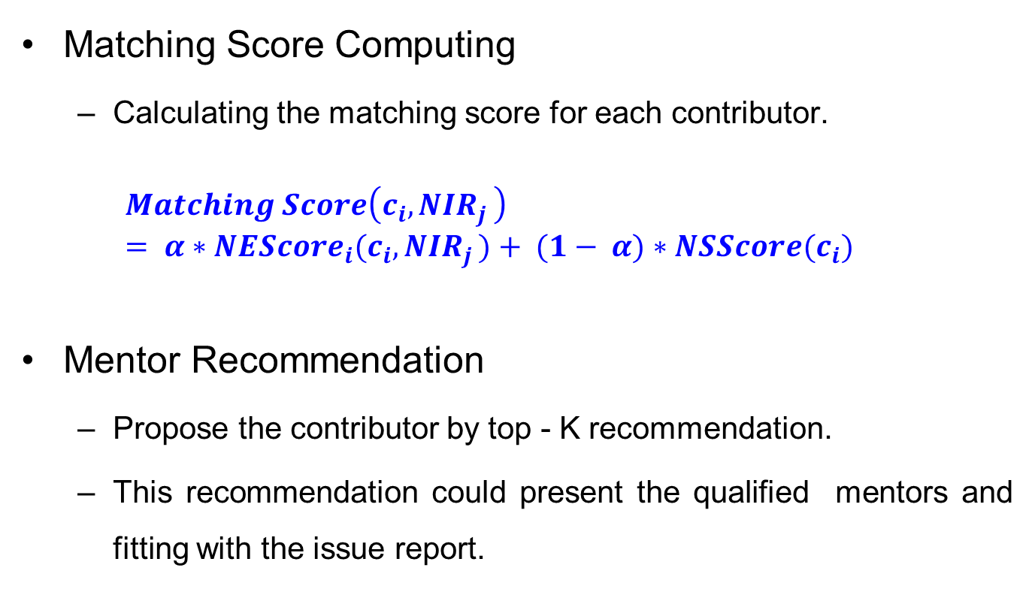
Mentor Recommendation Engine Module
Matching Score Computing
  Calculating the matching score for each contributor.
  $$Matching Score\left(c_{i}{,NIR}_{j}\right)= α∗{NEScore}_{i}(c_{i}{,NIR}_{j})+ (1− α)∗NSScore(c_{i})$$
Mentor Recommendation
  Propose the contributor by top - K recommendation.
  This recommendation could present the qualified mentors and fitting with the issue report.
Notes:
在適合度的計算方式
是透過上個模組所得到的專業分數及社群分數來計算。
也就是我們在推薦上考慮了他的能力以及社群上的表現，然後社群關係也可加以考慮。
其中我們使用 阿法 作為二者結合的權重
最後我們並提出了top-k的導師推薦。

Slide 24
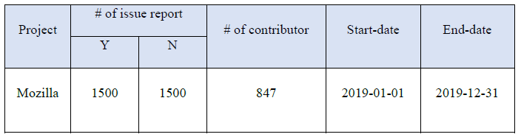
Data Construction Module
Platform: Mozilla OSS platform
  We use the Restful API, which is provided by Mozilla, to collect issue report data and contributor’s historical information data.
Dataset 1: Labeled dataset for issue report detection
  The issue report has been flagged Y or N as good-first-bug or non-good-first-bug.
Notes:
在資料收集的部分
我們是從Mozilla開源軟體平台上收集實驗的資料。
選用Mozilla這個平台的原因是
這家公司從1998年就已經投入在開源軟體這個產業，旗下最著名的產品就是Fifrefox。
因此在該平台上已有許多豐富的資料可供我們來做分析使用。
首先，第一個有標記的資料集，是用來訓練issue report偵測模組的資料集。
Y跟N分別代表 ，是否為簡單的issue report各1500筆，參與的貢獻者有847位。
資料的時間區間為2019/01~2019/12

Slide 25
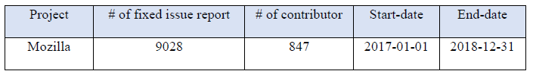
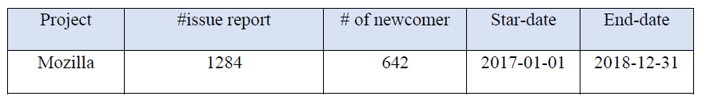
Data Construction Module
Dataset 2: Historical dataset for evaluation of the contributor
  We collect the issue reports with which the contributor has fixed in the past and user statistics data
Dataset 3: Historical dataset for evaluation of the social interaction
  We also collect the dataset from another product because we want to use this dataset to capture whether the newcomer has interacted with contributors.
Notes:
第二個資料集為847位貢獻者的歷史資料，用於貢獻者分析模組。
資料內容包含他們個人的統計數據資料以及過去所修復的issue report資料共9028筆。
資料集的時間區間為2017年至2018年 。

Slide 26
Contributor’s Pool Analysis Module
We analyze
  847 contributors who participate in the issue report including the assignee and commenter.
  772 issue reports from our dataset as the newly reported issue to be ill be given a list of mentor recommendations by our recommendation mechanism.
Notes:
在下一個貢獻者分析模組:
我們會對847位貢獻者進行分析，
然後對772個issue report進行導師的媒合推薦。

Slide 27

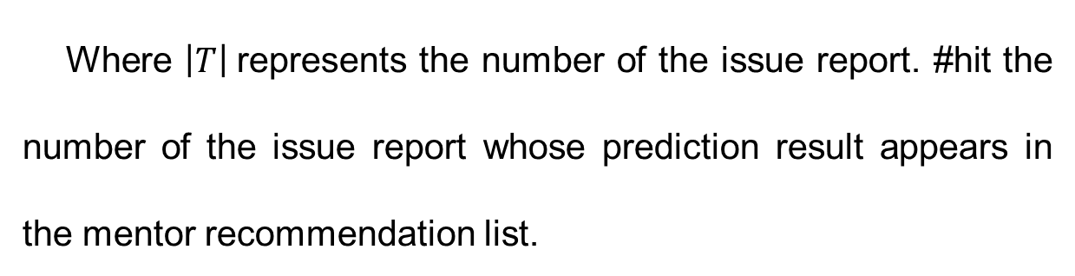
Evaluation of Recommendation Model
We use ranking tasks as our recommendation method.
  The system goal is recommending the most relevant mentor to the issue reports, called top-N recommendation.
  Our top-N accuracy metrics is the Hit Rate@N.
$$Hit Rate@N=\frac{\#hit}{\left|T\right|}$$
Where $\left|T\right|$represents the number of the issue report. #hit the number of the issue report whose prediction result appears in the mentor recommendation list.
Notes:
接下來評估我們的推薦系統，
因為我們的推薦方法視為ranking task，我們根據推薦分數，
推薦前 N 個作為我們的推薦清單
在從我們推薦的總次數中，有多少次推薦清單是有觸及的
我們使用recall@N來做為推薦效果的評分標準。

Slide 28
Benchmark Selection
Random approach:
  The most common and simple to randomly generate the recommendation list.
Expertise-based approach:
  Based on contributor’s expertise to recommend the mentor.
Social-based approach:
  Based on contributor’s social performance to recommend the mentor.
SVM & TFIDF approach:
  The research is closely related to our topics. They utilize this approach to find appropriate contributors to resolve the issue report. (Dedik et al., 2016)
Expertise & Social approach (our mechanism):
  We consider both expertise and social performance and try to make a better recommendation.
Notes:
完成實驗之後
我們挑選出幾個benchmark來進行實驗結果的評估與比較
1. 是Random的方式推薦
2. 是基於貢獻者專業能力來推薦
3. 是基於貢獻者的社群表現來推薦
4. 是SVM結合TFIDF的方式來推薦，這個推薦機制是引用其中一篇論文的方法，此方法原本是應用在尋找適合的貢獻者來處理issue report。 該篇論文的議題是與我們最接近的，所以我們實作他的方法來進行比較。

Slide 29
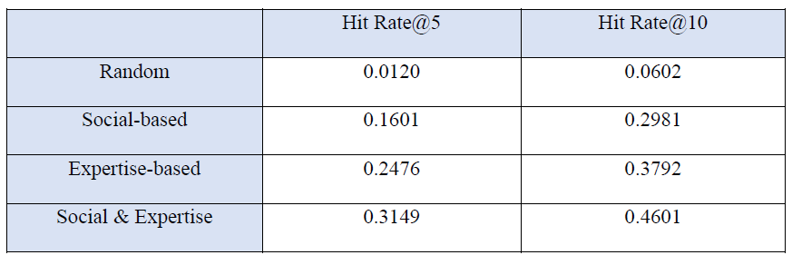
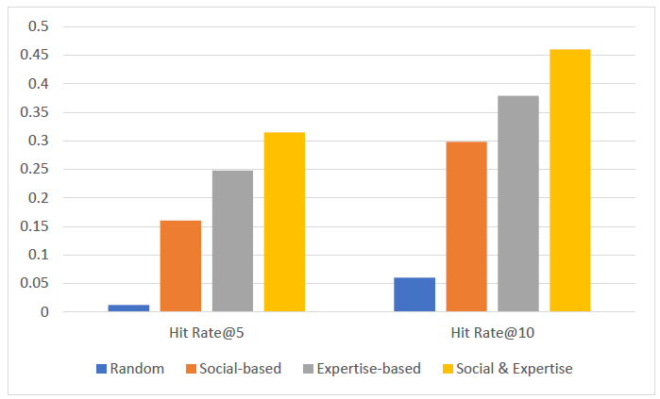
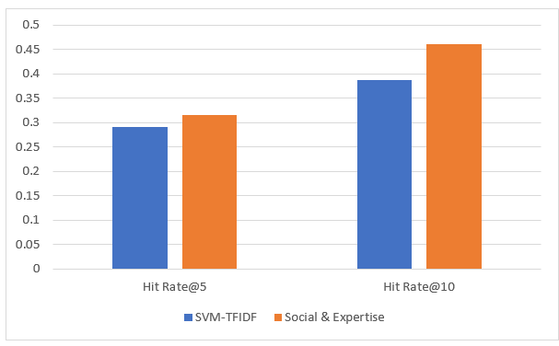
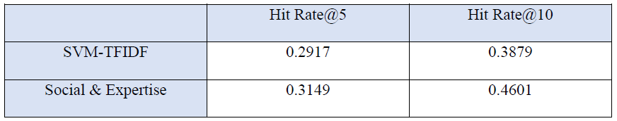
Evaluation of Recommendation Model
Comparison of Four Recommendation Approaches
The result of comparison with the SVM-TFIDF approach
Notes:
首先，從結果可以看出 結合專業能力和社群表現倆種方法的混合推薦
在reall@5 及 recall@10 都有很好的表現，其最主要可能的原因是，混合的推薦方式考慮了不同的層面。

Slide 30
Thank You for Your Attention!
Notes:
以上是我的簡報，謝謝各位教授。

